Slide 1
ANTIGUA GRECIA: ESPARTA Y ATENAS
INSTITUTO GUADALUPE INSURGENTES
6TO GRADO
Paula Daniela Figueroa Márquez

Slide 2
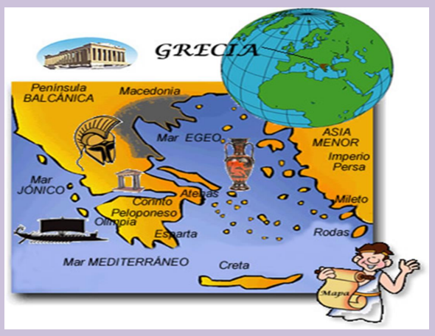
2.- IMÁGENES (ubicación)

Slide 3
2.- TEXTO
La civilización griega surgió en la zona oriental del mar Mediterráneo. Se extendió por tres espacios fundamentales: la península de los Balcanes, las numerosas islas de los mares Jónico y Egeo, y las costas occidentales de Asia Menor (en la actual Turquía).
Los griegos fundaron una serie de colonias a lo largo del Mediterráneo occidental (Ej., en la península Ibérica), a través de las cuales expandieron su cultura, sentando los cimientos de la civilización occidental.

Slide 4
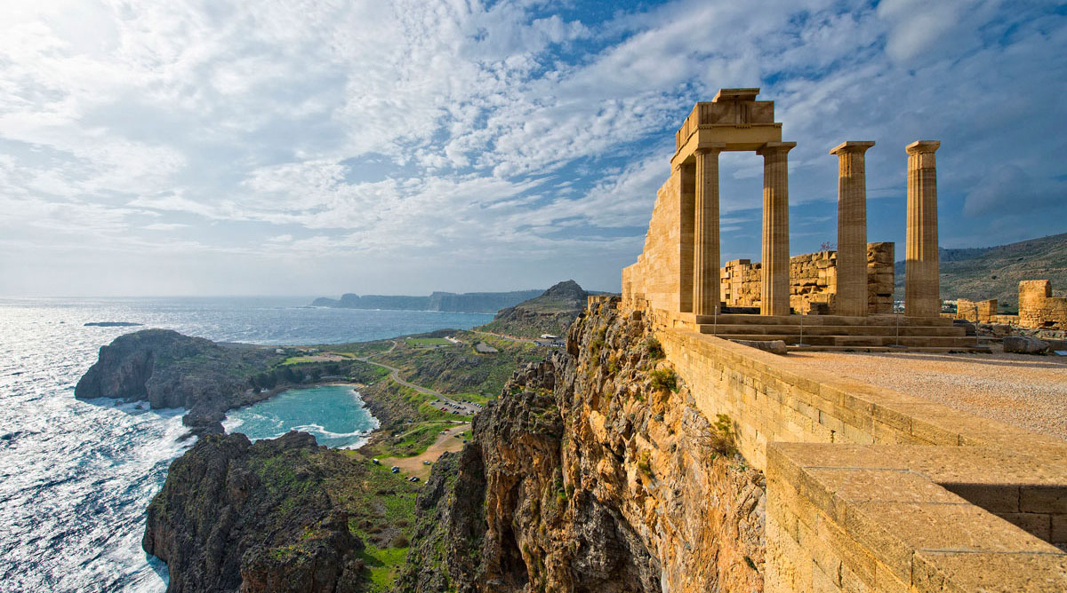
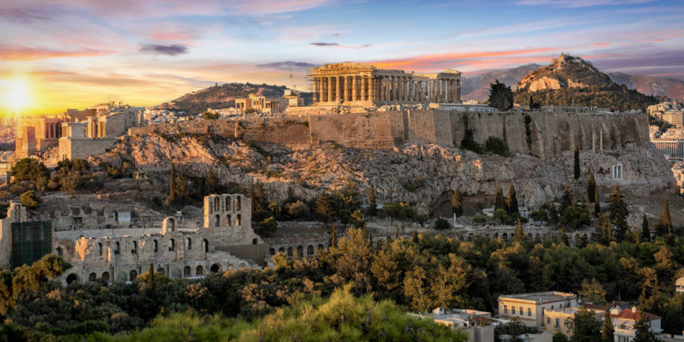
3.- IMÁGENES (clima)

Slide 5
3.-TEXTO
La región tiene un clima mediterráneo, con escasas lluvias y veranos cálidos. Abundan las montañas y los pequeños valles, lo que influyó en un cierto aislamiento geográfico y una notable fragmentación política.
Cada uno de esos valles e islas constituyó un estado independiente, denominado "polis”.
Si la principal vía de comunicación para los egipcios fue el río Nilo, para los griegos lo fue el mar, hecho determinante en el desarrollo de una economía volcada en el comercio
El clima de Grecia es típicamente mediterráneo, templado, con inviernos suaves y lluviosos y veranos calurosos y secos. Su posición geográfica en el extremo sudeste de Europa, su relieve accidentado, la distribución de su territorio entre el continente y las islas y la presencia de las masas de agua determinan variaciones climáticas siempre dentro de las características del clima mediterráneo, es decir, abundante sol todo el año, temperaturas suaves y escasas precipitaciones.

Slide 6
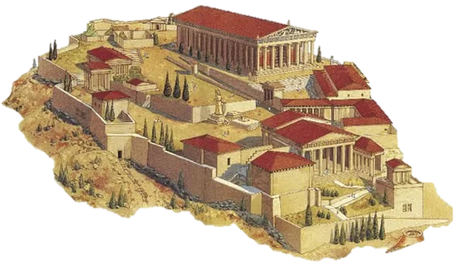
4.- imágenes (polis)

Slide 7
4.- texto
Los primeros griegos se organizaban en clanes familiares. Con el tiempo, los clanes se aliaron y formaron comunidades, aunque estaban separadas entre sí debido al relieve montañoso de la región. Esto favoreció que se convirtieran en territorios independientes con gobierno y ejército propios. En griego antiguo esas poblaciones eran llamadas polis. Pese a compartir esencialmente el mismo espacio geográfico, lengua y cultura, la organización política de las polis era muy diversa, incluyendo un amplio abanico de sistemas de gobierno, que abarcaba desde la tiranía hasta la democracia.
Dentro de las ciudades más importantes estaban Esparta y Atenas

Slide 8
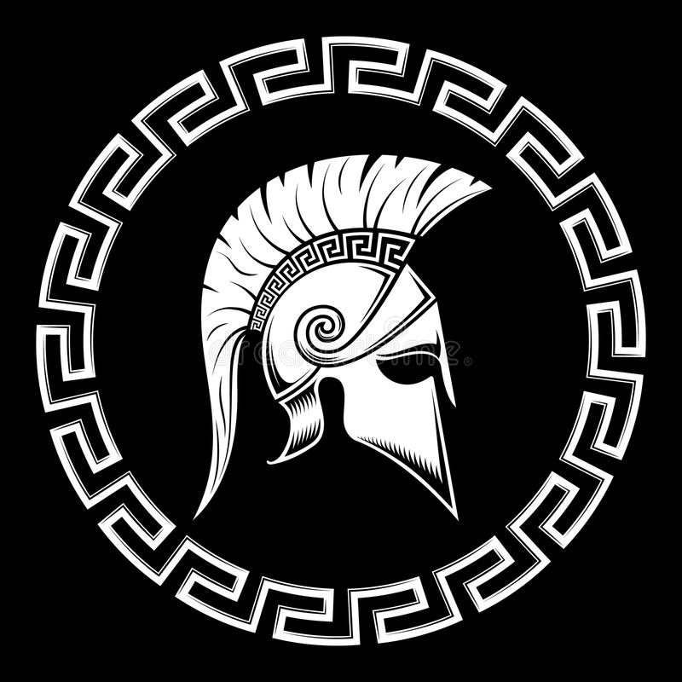
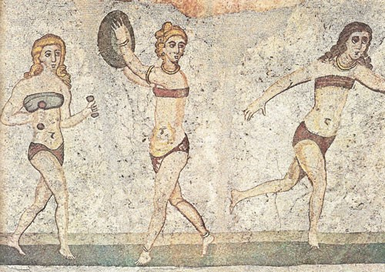
5.- Imágenes (Esparta)

Slide 9
5.- texto
Esparta fue una ciudad única en la Antigua Grecia por su sistema social y su constitución, que estaban completamente centrados en la formación y la excelencia militar.
Cuando nacía un niño, la ciudad-Estado de Esparta le otorgaba un terreno, así se convertía en un ciudadano completo de Esparta. El padre tenía el derecho de criarlo y enseñarle lo básico hasta la edad de 7 años. El chico era entonces educado comunalmente, bajo la supervisión del Estado. El chico llamaría un campo de entrenamiento militar su hogar hasta los 30 años. Entonces, él podría dormir en su propia casa, con su esposa e hijos.
Las mujeres recibían también una educación gestionada por el Estado, basada en la gimnasia, la lucha y el atletismo, y que tenía como finalidad principal capacitarlas para engendrar niños sanos y fuertes. Se trataba de combatir los rasgos considerados femeninos (gracia, cultura) mientras se endurecía el cuerpo.

Slide 10
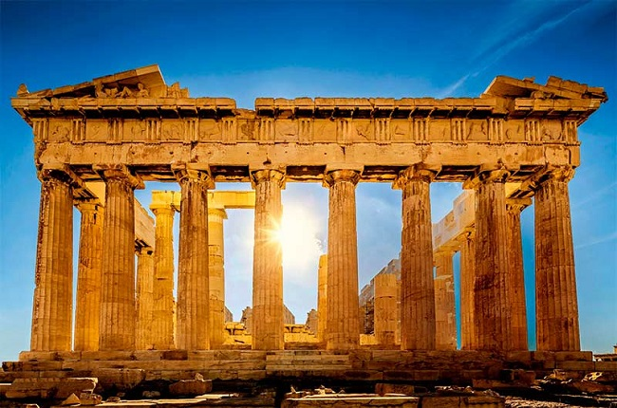
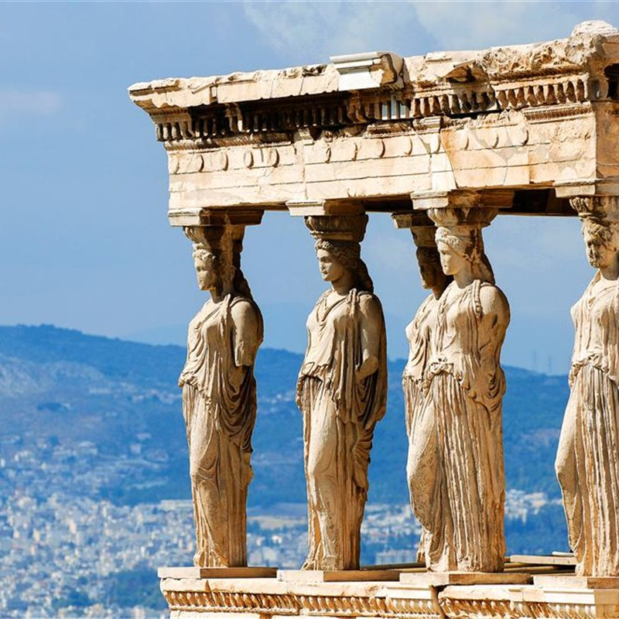
6.- imágenes (Atenas)

Slide 11
6.- TEXTO
Atenas fue el centro histórico principal de la región llamada Atica, situada al sureste de Grecia Continental. Es una península rocosa, de forma triangular que penetra en el mar Egeo. A pesar de ser un región montañosa, tiene tres llanuras importantes. Eleusis, Atenas y Maratón.
Realizaban las tareas más pesadas como las tareas agrícolas, las domésticas, las artesanales y las mineras. Las clases sociales se dividían por quien votaba y quien no. Solo los hombres atenienses votaban; no mujeres, no esclavos y no niños.

Slide 12
https://es.educaplay.com/recursos-educativos/12288075-esparta_y_atenas.html
https://es.educaplay.com/recursos-educativos/12167120-esparta_y_atenas.html

